Slide 1
Ieguldījums Tavā nākotnē
VALSTS PĀRVALDES DARBINIEKU NOVĒRTĒŠANAS SISTĒMAS LIETOTĀJU MĀCĪBAS
17.06.2011.
Mācību seminārs tiek organizēts projekta „Atbalsts strukturālo reformu ieviešanai valsts pārvaldē”, identifikācijas Nr. 1DP/1.5.1.1.1./10/IPIA/CFLA/004/002, 5.2. aktivitātes „Valsts pārvaldes darbinieku novērtēšanas sistēmas ieviešana” ietvaros.
Projekta īstenošanu 100% apmērā finansē Eiropas Savienība ar Eiropas Sociālā fonda starpniecību.

Slide 2
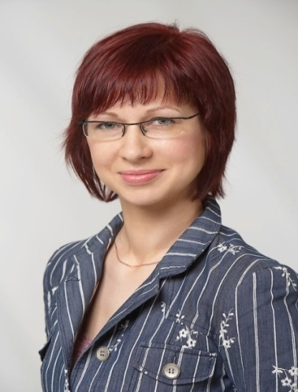
Iepazīsimies: Katri Vintiša
LU doktorantūras studijas vadībzinātnē, LU maģistra grāds sabiedrības vadībā, LU bakalaura grāds psiholoģijā
Pieredze stratēģiskajā personāla vadībā no 1999.gada:
1999 - 2003 - Valsts civildienesta pārvalde, 2003 – 2007 - Valsts kanceleja – valsts pārvaldes cilvēkresursu attīstības plānošana
2007 - 2009 - konsultante SIA “Fontes Latvija”, “Fontes Vadības konsultācijas”
No 06.2009. – valdes locekle SIA “CREATIVE TECHNOLOGIES” – radoši risinājumi resursu vadībā
Specializācija – atalgojuma un darba izpildes vadības sistēmu izstrāde, apmierinātības ar darbu izpēte, kompetenču modeļu izstrāde un novērtēšana

Slide 3
Mācību plāns
Laiks | Saturs
9:00 – 11:00 vai 13:00 – 15:00 | Izmaiņas darbinieku novērtēšanas sistēmā Sistēmas elektroniskais atbalsts – NEVIS Darba izpildes plānošana – individuālo mērķu un rezultātu definēšana
11:00 – 11:20 vai 15:00 – 15:20 | Kafijas pauze
11:20 – 13:00 vai 15:20-17:00 | Darba izpildes kritēriju vērtēšana Pārrunu vadīšana, atgriezeniskās saites sniegšana Darbinieku attīstība un izaugsme

Slide 4
Mācību mērķi
Iepazīstināt ar izmaiņām darba izpildes novērtēšanas sistēmā
Iepazīstināt ar sistēmas IT atbalstu NEVIS
Attīstīt mērķu noteikšanas un darba izpildes kritēriju vērtēšanas prasmes
Attīstīt pārrunu vadīšanas un atgriezeniskās saites sniegšanas iemaņas

Slide 5
Par ESF projektu
Periods: 2011.gada janvāris - jūnijs
Mērķi:
veikt saturiskus uzlabojumus esošajā valsts pārvaldē nodarbināto darba izpildes plānošanas un novērtēšanas sistēmā,
veicināt to veiksmīgu ieviešanu, īstenojot plašu vadītāju un nodarbināto apmācību
izstrādāt elektronisku sistēmu darba izpildes plānošanas un novērtēšanas procesa atbalstam, lai nodrošinātu efektīvāku procesa norisi un darba izpildes informācijas izmantošanu citos cilvēkresursu vadības procesos

Slide 6
Projekta izpētes fāze
Strukturēto interviju sērijas:
Augstākā līmeņa ierēdņi – visas ministrijas un Valsts kanceleja + 5 padotības iestādes | 19 intervijas
Valsts pārvaldes cilvēkresursu politikas plānotāji | 4 intervijas
Sociālo partneru, politiskā līmeņa un analītiķu grupa (sastāvu sk. nākamajā slaidā) | 12 intervijas
Labās prakses izpēte ES valstīs ar ilgstošu pieredzi rezultativitātes vadīšanā | 5 valstis
Aptauja:
Valsts pārvaldes darbinieku elektroniskā aptauja | 1520 respondenti

Slide 7
Projekta rezultāti
Izstrādāta Kompetenču rokasgrāmatas analīze un rekomendācijas darbības novērtēšanas sistēmas pilnveidošanai, tajā skaitā amata pienākumu izpildes standarti 5 amatu saimēm
Izstrādāta Kompetenču vārdnīca (24 kompetences)
Izstrādāta Darba izpildes plānošanas un novērtēšanas rokasgrāmata
Izstrādāta IT sistēma NEVIS
Apmācīti 500 valsts pārvaldē nodarbinātie, tajā skaitā 50 “treneri”

Slide 8
Kāpēc nepieciešamas izmaiņas esošajā novērtēšanas sistēmā?

Slide 9
Konteksts
Ierēdņu darba rezultātu vērtēšana uzsākta 2001.gadā ar mērķi veicināt cilvēkresursu izaugsmi un attīstību
2007.gadā tika izveidota sasaiste starp novērtēšanas rezultātiem un vairākiem atalgojuma elementiem, nepārskatot un nepārveidojot novērtēšanas sistēmu pēc būtības
Darba izpildes novērtēšanas sistēmu pārskatīšana un pielāgošana aktuālajai situācijai nepieciešama ne retāk kā ik pēc 3-4 gadiem

Slide 10
Saturiskās problēmas
Nepilnīgi vērtēšanas kritēriji: vērtē mērķu sasniegšanu un kompetences, bet daļa pienākumu ir rutīnas, regulāri darbi
“Universāls” kompetenču modelis visām amatu grupām: vērtē visiem amatiem kopīgās kompetences, bet tiek ignorētas specifiskās kompetences, kas ir atšķirīgas dažādām amatu grupām

Slide 11
Ieviešanas problēmas
Vērtēšanas skalas “inflācija” – nesamērīgs augsto vērtējumu īpatsvars
Vērtēšanas prakses un prasību atšķirības iestāžu starpā - bieži novērota formāla pieeja, uzsvars uz vērtējuma noteikšanu, nevis snieguma analīzi
Komisiju izmantošana pārrunās
Mācību programmu un metodisko materiālu trūkums par vadītāja lomu darba snieguma vadīšanā

Slide 12
Aptaujas dalībnieku viedoklis par darbības novērtēšanas sistēmu
2011.gada februārī veiktās aptaujas par darbības novērtēšanas sistēmu rezultāti (1521 respondents)

Slide 13
Aptaujas dalībnieku komentāri
Jāpapildina ar kritērijiem, kas pilnīgāk atspoguļotu katra darbinieka individuālo sniegumu saistībā ar veicamajiem uzdevumiem
Pārāk liels akcents tiek likts uz personību un prasmēm, nevis darba rezultātiem
Vajadzētu profesionālās prasmes sadalīt daudz sīkāk un tām būtu jāaizņem vismaz 50% no novērtējuma

Slide 14
Aptaujas dalībnieku komentāri
Kompetences izstrādāt konkrētāk atbilstošai jomai, jo tik vispārīgas neko nedod vērtēšanā.
Kompetences netiek diferencētas starp dažāda profila darbiniekiem. Piemēram, visiem vienādā mērā tiek vērtēta komunikācijas prasme, lai gan ne visiem darbiniekiem tā ir vienādā mērā jāpielieto darba veikšanai.

Slide 15
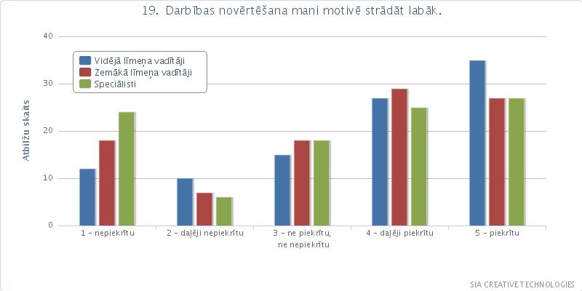
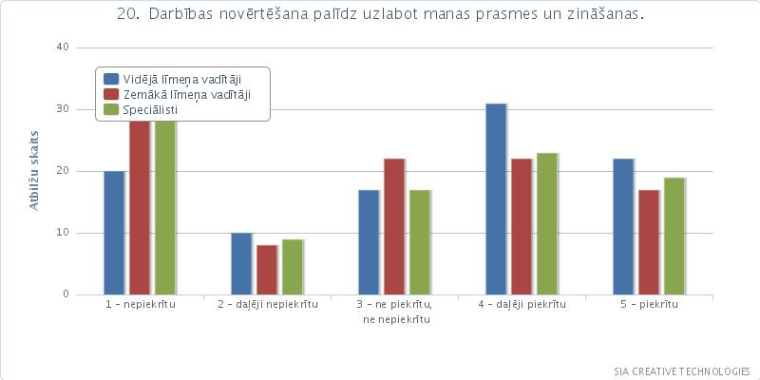

Slide 16
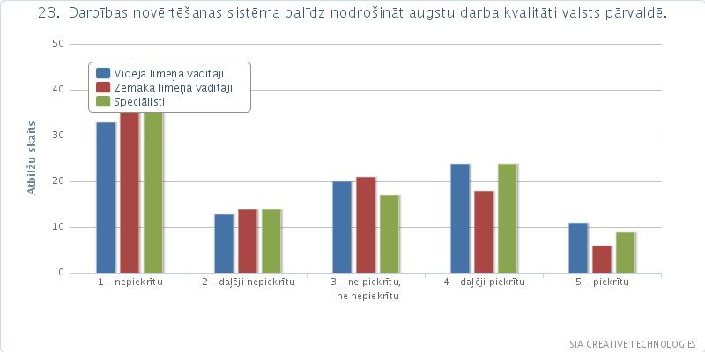

Slide 17
Kas darbības novērtēšanas sistēmā būtu jāuzlabo?

Slide 18
Kādi darbības aspekti būtu jāvērtē papildus esošajiem (uzdevumu izpilde un kompetences)?

Slide 19
Tendences Eiropā un pasaulē darba izpildes vadības sistēmu jomā
Plaša izplatība, augsta aktualitāte
Arvien pieaugošs uzsvars uz darbinieku mērķu noteikšanu atbilstoši iestādes mērķiem
Tiek ieviesti IT risinājumi sistēmas atbalstam:
lai minimizētu sistēmas administrēšanai nepieciešamo laiku un dokumentācijas apjomu
papildus iespējas integrēt informāciju dažādos personāla vadības procesos
Mazāka koncentrēšanās uz kompetencēm, lielāks uzsvars uz zināšanu un prasmju vadību
Augsta aktualitāte 360 grādu vērtēšanai
Uzmanīgāka pieeja vērtējuma un atalgojuma sasaistei

Slide 20
Pilnveidota pieeja darba izpildes plānošanai un vadīšanai

Slide 21
Svarīgākais par NEVIS
NEVIS – novērtēšanas elektroniskās veidlapas informācijas sistēma
Web bāzēta IT sistēma, izstrādātājs: SIA “FMS”
Sistēmas galvenais administrators – Valsts kanceleja
Tiks nodota lietošanā visām valsts iestādēm, kurās tiek veikta nodarbināto darbības novērtēšana atbilstoši MK noteikumiem

Slide 22
Izmaiņu kopsavilkums I
Precizēti vērtēšanas kritēriji atbilstoši amatu grupām
Skaidri definēts vērtējuma aprēķina algoritms
Lielāks uzsvars uz mērķu definēšanu un plānošanas prasmju attīstību
Lielāks uzsvars uz atgriezeniskās saites sniegšanas iemaņu attīstību, lai veicinātu un atbalstītu darbinieku izaugsmi un motivāciju

Slide 23
Izmaiņu kopsavilkums II
Elektroniskā vide darba plānošanai un vērtēšanai (NEVIS)
Paplašinātās (360 grādu) vērtēšanas iespēja
Kompetenču vārdnīca un 5 līmeņu apraksti kompetencēm

Slide 24
Ieguvumi no izmaiņām
Iespēja analizēt visus svarīgākos darba aspektus
Iespēja izveidot uzskatāmu sasaisti starp darbinieka un iestādes mērķiem un to izpildi
Mērķtiecīgāka pieeja prasmju un kompetenču attīstībai un profesionālajai izaugsmei
Rokasgrāmata un treneru komanda ieviešanas atbalstam

Slide 25
Lai izmaiņas nestu patiesu labumu:
Nepietiek vadības rīku izstrādāt, tas ir jālieto:
Jāīsteno strukturētas mācību programmas vadītājiem un darbiniekiem
Jātrenē iemaņas
Augstākā līmeņa vadība jārāda paraugs darbiniekiem
Nevis reizi gadā, bet katru dienu
Pēc iespējas vienkāršākas procedūras, samazināta birokrātija

Slide 26
Kāpēc mums nepieciešama novērtēšanas sistēma?
Jautājums grupai:

Slide 27
Darba izpildes plānošanas un novērtēšanas sistēma ir nepieciešama, lai ...
izveidotu sasaisti starp iestādes mērķiem un rezultātiem un nodarbinātā mērķiem un rezultātiem, veidojot izpratni par katra nodarbinātā ieguldījumu kopējos iestādes rezultātos
radītu iespēju izprast grūtību cēloņus un palīdzētu koncentrēties uz to novēršanu
veicinātu individuālo atbildību un motivāciju sasniegt labāku darba izpildes kvalitāti

Slide 28
Papildus tam, darba izpildes plānošanas un novērtēšanas sistēma ir nepieciešama, lai ...
veidotu konstruktīvu dialogu vadītāju un padoto starpā par mērķiem un to sasniegšanas iespējām, kā arī mērķu sasniegšanu veicinošajiem un kavējošajiem faktoriem
stimulētu vadītāju prasmju attīstību nodarbināto motivēšanā, atgriezeniskās saites sniegšanā, mērķu noteikšanā, darba izpildes analīzē un vērtēšanā

Slide 29
Mērķu kaskadēšana
Kā definēt individuālos mērķus, pamatojoties uz iestādes stratēģiju un/vai darba plānu

Slide 30
Mērķu kaskāde
Mūsu
misija:
Kāpēc mēs
eksistējam?
Mūsu vērtības:
Kas mums ir nozīmīgs?
Mūsu mērķis:
Ko mēs darām?
Mūsu sasniedzamie rezultāti:
Ko mēs vēlamies sasniegt?
Mūsu plāns un stratēģija:
Kā mēs sasniegsim savus mērķus?
Struktūrvienības mērķi:
Kas mums kolektīvi (struktūrvienībai, komandai) ir jāpaveic?
Individuālie mērķi: Kas ir jādara man?

Slide 31
Stratēģiskais mērķis
Paaugstināt darba procesu efektivitāti un produktivitāti.
Nodrošināt mūsdienīgu cilvēkresursu vadību.
Veicināt darbinieku darba izpildes kvalitātes uzlabošanos un darba pienākumiem atbilstošu kvalifikāciju un kompetences.
Aktualizēt amatu kompetenču modeļus.
Izveidot darba grupu.
Definēt amatu kompetences u.c.
Departamenta mērķis
Stratēģija
Nodaļas mērķis
Darbinieka mērķis
Darba plāns
Uzdevumi

Slide 32
Kas ir mērķis I
Darbība, kas virza uz priekšu indivīdu/komandu/struktūrvienību un izriet no iestādes mērķiem
Nosacīti unikāls un novatorisks:
jauna prasība
jauns izaicinājums
jauns pakalpojums vai uzlabojums esošajā utml.
Orientēts uz iznākumu – rezultātu (ko jūs izdarīsiet un kas no tā mainīsies), nevis ieguldījumu vai procesu (ko jūs darīsiet)

Slide 33
Kas ir mērķis II
Atrodas darbinieka ietekmes un atbildības zonā
Tam ir būtiska nozīme un ietekme uz struktūrvienības mērķu sasniegšanu
Uzdevumi ir mērķa sasniegšanai pakārtotas darbības jeb soļi, kā nonākat līdz mērķim
NB!
Mērķis nav amata apraksta pienākums, bet mērķi tiek sasniegti, veicot amata pienākumus
Mērķis nav uzdevums vai rutīnas darbs: tas ir ilgstošāks laika ziņā un nozīmīgāks ietekmes ziņā
Ja mērķi nav iespējams sadalīt sīkākās darbībās, tas, visdrīzāk, nav mērķis, bet uzdevums

Slide 34
Kā uzrakstīt mērķi
Sākt ar darbības vārdu
Noteikt rezultātu sasniegšanas rādītāju (-s)
Pārliecināties, vai darbinieks var kontrolēt mērķa sasniegšanu
Noteikt prioritātes (mērķa īpatsvars procentos)
NB!
Ne vairāk par 10 mērķiem
Nav pieļaujami mērķi, kuru īpatsvars ir mazāks par 10%

Slide 35
SMART mērķi
SMART princips – palīdz novērtēt, vai mērķis ir pareizi formulēts:
S → specifiski un saprotami
M → mērāmi kvantitatīvi un/vai kvalitatīvi
A → atbilstoši un sasniedzami
R → uz rezultātu orientēti
T → ar atbilstošu laika termiņu
Piemēram:
1.Uzlabot atskaišu kvalitāti, līdz 01.03.2012. samazinot kļūdu skaitu par 50 procentiem.
2. Līdz 2012. gada 30. jūnijam izstrādāt un ieviest lietotājam ērtu, ātrdarbīgu un drošu IT sistēmu.

Slide 36
Rezultātu rādītāji var būt
Kvantitatīvi: skaits, termiņš, apjoms, atbilstība rādītājiem u.c.
Aprakstoši: atbilstība standartam, paraugam, modelim, prasībām
Rezultātu formulējums: pabeigtā formā, piemēram:
ieviesta sistēma
izstrādāta instrukcija
noorganizētas mācības

Slide 37
Mērķu definēšana un aktualizēšana NEVIS
Mērķus NEVIS ievada darbinieks vai vadītājs, atzīmējot saiti ar augstāka līmeņa mērķi
Pārrunās vadītājs un darbinieks vienojas par galīgo mērķu formulējumu, sasniedzamajiem rezultātiem un mērķu relatīvo nozīmību procentos (mērķu svaru)
Pusgada pārskatīšanā mērķus un rezultātu rādītājus iespējams precizēt

Slide 38
Mērķu definēšanas piemērs
Darbinieka mērķis | Augstāka līmeņa mērķis | Rezultāts | Termiņš
Ieviest ministrijas sistēmā pilnveidoto darbības novērtēšanas sistēmu | Nodrošināt kvalificētus un motivētus cilvēkresursus | Apmācīti 100 (99%) vadītāji Sniegtas konsultācijas vadītājiem un darbiniekiem | 2011.gada 31. decembris

Slide 39
Mērķu piemēri
Jā
Nē
Izstrādāt efektīvas, drošas un iestādes vajadzībām atbilstošas elektroniskās sistēmas koncepciju
Izstrādāt noteikumu projektu ”...” un iesniegt to apstiprināšanai MK
Ieviest kvalitātes vadības sistēmu
Sagatavot vēstuli (uzdevums)
Konsultēt klientus (pastāvīgi veicams pienākums)
Koordinēt nodaļas ikdienas darbu (pienākums)

Slide 40
Mērķu plānošana NEVIS

Slide 41
Mērķu izpildes pārskatīšana NEVIS

Slide 42
Plānošanas uzdevums

Slide 43
Tagad – kafijas pauze☺

Slide 44
2.daļa
Darba izpildes kritēriju vērtēšana
Pārrunu vadīšana, atgriezeniskās saites sniegšana
Darbinieku attīstības un izaugsmes plānošana un vadīšana

Slide 45
Darba izpildes kritēriju vērtēšana

Slide 46
Kritēriji, kuri nosaka darbinieku darbības kvalitāti
Rezultātu sasniegšana
Pienākumu izpilde
Zināšanas, prasmes un pieredze jeb kvalifikācija
Rīcība (kompetences)
Kas?
Kā?

Slide 47
Pilnveidotie darba izpildes kritēriji
Nr. | Kritērijs | Vērtēšanas indikatori
REZULTĀTU KRITĒRIJI:
1. | Mērķu sasniegšana | Sasniegtais rezultāts, salīdzinājumā ar plānoto
2. | Amata pienākumu izpilde | Amata pienākumu izpilde atbilstoši amata aprakstā ietvertajām prasībām
IEGULDĪJUMA KRITĒRIJI:
3. | Profesionālās kvalifikācijas atbilstība amata prasībām | Darbinieka profesionālā kvalifikācija (izglītība, pieredze, profesionālās un vispārējās prasmes) atbilstoši amata prasībām
4. | Kompetenču attīstības līmenis | Darbinieka rīcība darba situācijās, salīdzinājumā ar kompetenču aprakstiem

Slide 48
Gandrīz jauna vērtēšanas skala
Vērtējums šobrīd | Vērtējums nākotnē | Vērtējuma skaidrojums
A | Izcili – pārsniedz prasības | Darba izpilde pārsniedz prasības visā novērtēšanas periodā
B | Teicami – daļēji pārsniedz prasības | Darba izpilde pārsniedz prasības atsevišķos novērtēšanas perioda posmos vai atsevišķos darba izpildes kritērija aspektos
C | Labi – atbilst prasībām | Darba izpilde pilnībā atbilst prasībām visā novērtēšanas periodā
D | Jāpilnveido – daļēji atbilst prasībām | Darba izpilde neatbilst daļai prasību visā novērtēšanas periodā
E | Neapmierinoši – neatbilst prasībām | Darba izpilde neatbilst lielākajai daļai prasību visā novērtēšanas periodā

Slide 49
Kritēriju īpatsvars kopējā vērtējumā
Nr. | Kritērijs | Kritērija īpatsvars (% no 100)
 |  | Politikas plānotāji | Politikas ieviesēji | Atbalsta funkciju veicēji | Fiziskā un kvalificētā darba veicēji | Vadītāji
REZULTĀTU KRITĒRIJI
1. | Mērķu sasniegšana | 40 | 30 | 10 | 0 | 50
2. | Amata pienākumu izpilde | 20 | 30 | 50 | 60 | 10
IEGULDĪJUMA KRITĒRIJI
3. | Profesionālā kvalifikācija | 20 | 25 | 25 | 25 | 10
4. | Kompetences | 20 | 15 | 15 | 15 | 30

Slide 50
Vērtējuma koeficienti
Vērtējuma summas robežas | Atbilstošais vērtējums
4,6 – 5 | Izcili, pārsniedz prasības
3,6 – 4,5 | Teicami, daļēji pārsniedz prasības
2,6 – 3,5 | Labi, atbilst prasībām
1,6 – 2,5 | Jāpilnveido, daļēji atbilst prasībām
līdz 1,5 | Neapmierinoši, neatbilst prasībām
5
Izcili, pārsniedz prasības
1
Neapmierinoši, neatbilst prasībām
2
4
3
Teicami, daļēji pārsniedz prasības
Labi, atbilst prasībām
Jāpilnveido, daļēji atbilst prasībām

Slide 51
Kā novērtēt mērķu sasniegšanu
1. Darbinieks atzīmē NEVIS mērķa izpildes statusu:
Neiesākts (0 % izpilde)
Iesākts (30% izpilde)
Daļēji izpildīts (70% izpilde)
Izpildīts (100% izpilde)
Pārsniegts (vairāk kā 100%)
Neaktuāls
Pārcelts uz nākamo periodu
2. Vadītājs novērtē katra mērķa rezultātu 5 līmeņu skalā:
Izcili (pārsniedz prasības)
Teicami (daļēji pārsniedz prasības)
Labi (atbilst prasībām)
Jāpilnveido (daļēji atbilst prasībām)
Neapmierinoši (neatbilst prasībām)

Slide 52
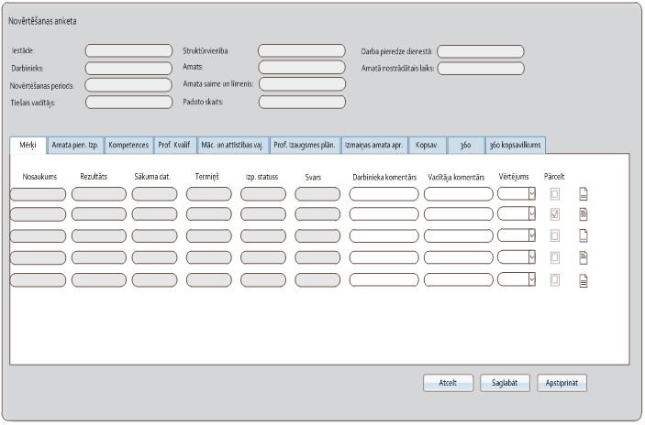
Mērķu izpildes novērtēšana NEVIS

Slide 53
Kā novērtēt amata pienākumu izpildi
Tiek noteikts viens kopējs vērtējums, nesadalot to pa atsevišķiem pienākumiem
Amata pienākumu izpilde jāvērtē, pamatojoties uz prasībām pienākumu izpildei, kuras ir definētas amata aprakstā, kvalitātes sistēmas standartos, ja tādi ir, procedūrās u.c. avotos

Slide 54
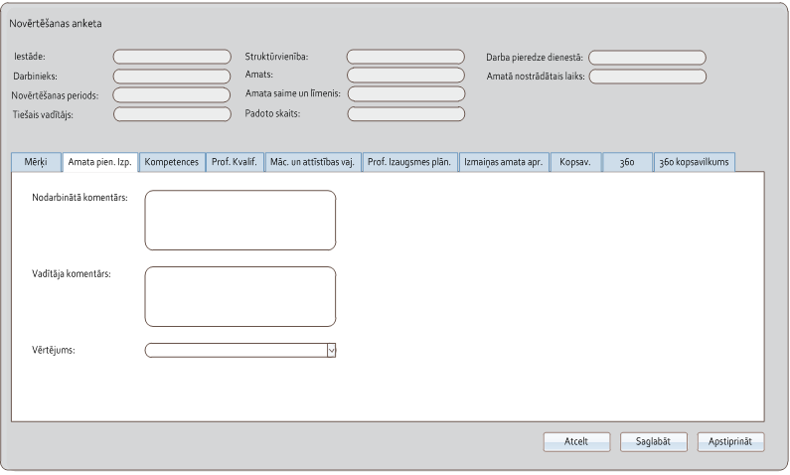
Amata pienākumu izpildes novērtēšana NEVIS

Slide 55
Kā novērtēt profesionālo kvalifikāciju
Vērtē atsevišķi katru apakškritēriju:
izglītības līmeni
profesionālās pieredzes līmeni
profesionālo zināšanu un prasmju līmeni
vispārējo zināšanu un prasmju līmeni
Kritērija vērtējumu iegūst, summējot visu apakškritēriju vērtējumu koeficientus un iegūto summu dalot ar vērtējumu skaitu
Ja nav mainījušās amata prasības vai nav notikušas būtiskas izmaiņas kvalifikācijā, kritēriju var nevērtēt katru gadu

Slide 56
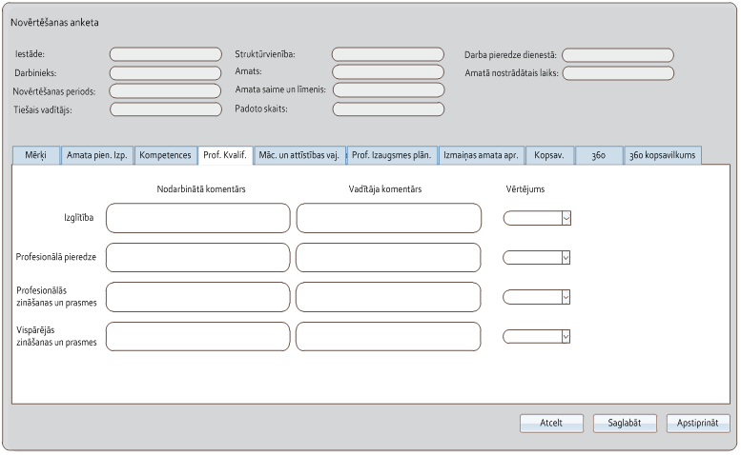
Profesionālās kvalifikācijas novērtējums NEVIS

Slide 57
Kā novērtēt kompetences
Kompetences vērtē, analizējot nodarbinātā snieguma atbilstību amata kompetenču aprakstiem (sk. Kompetenču vārdnīcu)
Kompetenču vārdnīcā sniegti apraksti visiem 5 vērtējuma līmeņiem
Vērtējot kompetences, analizē, kuram no līmeņiem lielākoties atbilst nodarbinātā rīcība
Kompetenču vērtējumu iegūst, summējot vērtējumus un iegūto summu dalot ar vērtējumu skaitu

Slide 58
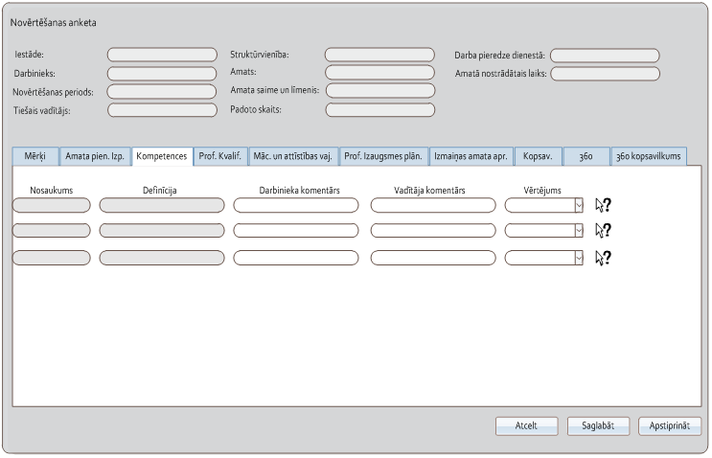
Kompetenču novērtēšana NEVIS

Slide 59
Kopējais darba izpildes vērtējums
Kopējo darbinieka darba izpildes vērtējumu iegūst, summējot kritēriju „Mērķu sasniegšana”, „Amata pienākumu izpilde”, „Profesionālā kvalifikācija” un „Kompetences” vērtējumus, kuri reizināti ar kritērija īpatsvara rādītājiem atbilstoši attiecīgajai amatu grupai
Vērtējums tiek aprēķināts NEVIS!

Slide 60
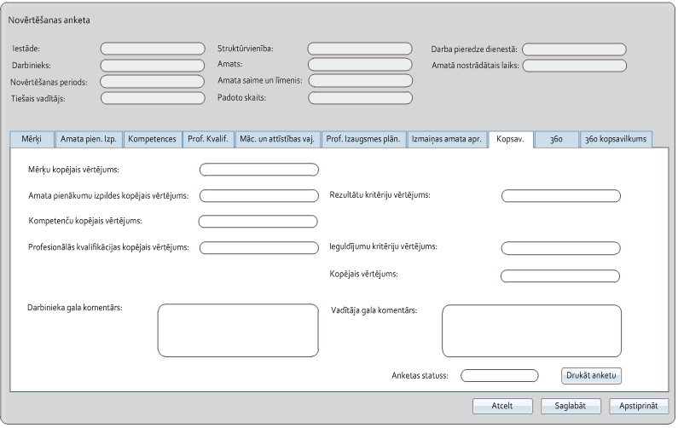
Novērtēšanas kopsavilkums NEVIS

Slide 61
Vērtējuma aprēķināšana
Kritēriji |  | Vērtējums
1. | Mērķu sasniegšana | Jāpilnveido(2)
2. | Amata pienākumu izpilde | Labi, atbilst prasībām (3)
3. | Profesionālā kvalifikācija | Izcili, pārsniedz prasības (5)
4. | Kompetences | Jāpilnveido, daļēji atbilst prasībām (2)
Amats | Vērtējums
Politikas plānotājs | 2 x 0,4 + 3 x 0,2 + 5 x 0,2 + 2 x 0,2 = 2,8 (labi)
Atbalsta funkcijas veicējs | 2 x 0,1 + 3 x 0,5 + 5 x 0,25 + 2 x 0,15 = 3,25 (labi)

Slide 62
Normālā sadalījums princips – vērtētāju objektivitātes pārbaude
Lielākajai daļai [~68-70%] darbinieku vērtējumam būtu jābūt vidējā līmenī – atbilst prasībām
Analizē kopējo darba izpildes vērtējumu atbilstību normālā sadalījuma principam
Īpaša uzmanība augstākajam un zemākajam vērtējumam
Iespēja koriģēt vērtējumu

Slide 63
Normālais sadalījums darba izpildes vērtēšanā
2%
14%
68%
14%
2%
Darbinieku skaits
Jāpilnveido
Labi
Teicami
Neapmierinoši
Izcili
Darba izpildes vērtējums

Slide 64
Vērtēšanas Uzdevums
Skat. pielikumā

Slide 65
PĀRRUNAS

Slide 66
Pārrunu mērķi
Uzlabot vai stiprināt motivāciju
Uzlabot saprašanos un sadarbību vadītāja un darbinieka starpā
Uzlabot darbinieka izpratni par iestādes mērķiem un viņa lomu to sasniegšanā
Uzlabot darba izpildi

Slide 67
Svarīgākie akcenti pārrunās
Sagatavoties pārrunām
Uzdot pareizos jautājumus
Klausīties
Sniegt atgriezenisko saiti
Risināt problēmjautājumus
(Armstrong 2011)

Slide 68
Motivējoša pārrunu intervija
“Sendviča” struktūra:
Pozitīvs sākums:
Darba izpildes pozitīvo aspektu izcelšana
Pateicība par darbinieka ieguldījumu
Problēmjautājumu pārrunāšana:
Taktiska un delikāta trūkumu analīze, darbinieka argumentu uzklausīšana
Vienošanās par trūkumu novēršanas taktiku
Pozitīvs noslēgums:
Apliecināt par uzticēšanos darbiniekam un viņa potenciālam
Apliecināt apņemšanos palīdzēt novērst trūkumus

Slide 69
Atgriezeniskās saites sniegšana un saņemšana

Slide 70
Kas ir atgriezeniskā saite?
Vadītāja, kolēģa vai klienta vērtējums
Var būt gan pozitīva, gan negatīva
Būtiska darba izpildes vadības procesa daļa gan vadītājam, gan darbiniekam
NB! Tās mērķis – palīdzēt uzlabot darba izpildi, nevis paust attieksmi, darīt zināmu viedokli vai izlādēt uzkrātās emocijas
Ja tiek sniegta slikti, var izdarīt vairāk ļaunuma, kā labuma

Slide 71
Atbilstoša vide
Svarīgi, lai tai tiktu radīta atbilstoša vide, kas veicina atklātu un godīgu komunikāciju – gan formālo, gan neformālo
veicina atvērtības kultūru
stiprina panākumus
palīdz cilvēkiem attīstīties
veido uzticēšanos
Dažreiz cilvēki izvairās sniegt atgriezenisko saiti:
viņi dod mājienus
pasaka tikai daļu no tā, ko vēlas teikt
nesaka neko

Slide 72
Nepieciešamība
Vairums cilvēku vēlas saņemt atgriezenisko saiti
Prasmīgi sniegta atgriezeniskā saite var būt motivējošs faktors, kas stiprina attiecības, nevis tās vājina
Ja netiek sniegta konstruktīva atgriezeniskā saite, rezultātā:
var pasliktināties darba izpilde
var rasties problēmas ar pakalpojuma saņēmējiem, sadarbības partneriem, iesaistītajām pusēm
uzticības trūkums
pašcieņas zudums

Slide 73
Prasmīga atgriezeniskā saite
Sniegta vidē, kurā cilvēki augstu vērtē viens otru
Līdzsvars starp uzslavu un kritiku
Ieguvums ir saites saņēmējam, nevis sniedzējam
Konstruktīva – cilvēks ar to var ar to kaut ko darīt, rīkoties
Godīga – faktam jābūt novērotam vai konkrēti izklāstītam
Jāsniedz ļoti drīz pēc notikuma
Nekādi pieņēmumi – jābalstās uz rīcības novērojumu, nevis personības vērtējumu

Slide 74
Konstruktīva kritika
Kritika jeb negatīva atgriezeniskā saite tiek sniegta gadījumos, kad ir tikusi pieļauta kļūda vai arī indivīds nestrādā atbilstoši pieņemtajiem standartiem
Ja organizācija nepieļauj, ka kļūdas var būt, tad veidojas «vainošanas kultūra»

Slide 75
Konstruktīvas atgriezeniskās saites sniegšana I
Dariet to
piemērotā laikā un vietā
klātienē (personīgi)
bez citu personu klātbūtnes (viens pret vienu)
Vienojieties par faktiem
padomājiet par pierādījumiem
pārbaudiet un noskaidrojiet

Slide 76
Konstruktīvas atgriezeniskās saites sniegšana II
Jautājiet un klausieties
Izmantojiet atvērtos jautājumus, lai noskaidrotu vairāk
Lietojiet slēgtos jautājumus, lai fokusētos uz specifiskiem faktiem
Aktīvi klausieties un ņemiet vērā neverbālo valodu
Kritizējiet rīcību
Koncentrējieties uz to, kas ir ticis izdarīts
Domājiet par rīcību, nevis personību

Slide 77
Konstruktīvas atgriezeniskās saites sniegšana III
Izskaidrojiet, kādēļ tas ir svarīgi:
tas palīdz indivīdam izprast savas rīcības nozīmi, izprast to kontekstā
visdrīzāk, viņš/viņa tā vairs nerīkosies nākotnē
Vienojieties par tālākajiem soļiem:
indivīdam ir jābūt “īpašniekam” gan problēmai, gan tās atrisinājumam
esiet radošs – var būt vairāki problēmas risinājumi
Esiet pozitīvs
Koncentrējieties uz nākotni un iedrošiniet veikt uzlabojumus
Piedāvājiet palīdzību un atbalstu, ja nepieciešams

Slide 78
Veiksmīgas un neveiksmīgas frāzes
-
+
Es jutos ...
Kad Tu teici ...
Tu vienmēr ...
Tu nekad ...
Piemērs:
“Es biju patiesi apjukusi, kad Tu man nedevi nekādu ziņu, kur atrodies, jo es nevarēju paskaidrot apmeklētājam (klientam), kad Tu būsi atpakaļ.”

Slide 79
Kā uzklausīt atgriezenisko saiti
Atcerieties, ka mērķis ir mācīties no tās
Neviens nav perfekts un tas ir OK
Pat slikti sniegta atgriezeniskā saite var būt lietderīga, ja jūs to nenoraidāt
Izvairieties no spontānas, tūlītējas reakcijas
Lūdziet laiku paskaidrojumiem un pārdomām, ja jūtat, kas tas ir nepieciešams

Slide 80
Atgriezeniskās saites saņemšana I
Mērķis
Mācīties no kritikas
Atgādināt sev, ka cilvēki sniedz jums konstruktīvu atgriezenisko saiti, jo vēlas jums palīdzēt uzlabot jūsu darba izpildi
Klausieties
Centieties izvairīties no tūlītējas reakcijas
Precizējiet
Jautājiet pēc konkrētas informācijas par savu rīcību un darbībām, kas tikušas novērotas
Vai jūs izprotat jūsu rīcības sekas? Ja nē – jautājiet!

Slide 81
Atgriezeniskās saites saņemšana II
Reaģējiet:
Ja piekrītat, tad pasakiet to un sniedziet savus priekšlikumus uzlabojumiem
Ja nepiekrītat, tad pasakiet to, izskaidrojiet savu nostāju un apspriediet situāciju atklāti un godīgi
Rīkojieties:
Centieties vienoties par nākamajiem soļiem
Skaidri pasakiet, kādu palīdzību jums, iespējams, vajadzēs, lai veiktu uzlabojumus

Slide 82
DARBINIEKU ATTĪSTĪBA

Slide 83
Mērķi
Attīstīt organizāciju, sekmēt tās mērķu sasniegšanu
Motivēt darbiniekus, radīt apstākļus viņu potenciāla īstenošanai

Slide 84
Kas motivē darbiniekus?
Rīcības brīvība un autonomija darba veikšanā
Izaugsmes un mācīšanās iespējas
Augsts izaicinājuma līmenis darbā
Interesants darba saturs
Atzinība par sasniegumiem
Iniciatīvas iespēja

Slide 85
Kas attīsta darbiniekus?
Izaicinošs darbs
Vadītāji un kolēģi
Grūtības
Ārpusdarba aktivitātes
Mācību programmas

Slide 86
Efektīvs attīstības plāns
Kādas zināšanas, prasmes vai kompetences jāattīsta?
Kāds labums būs iestādei?
Kāds labums būs darbiniekam?
Kā mērīsim, vai mācību mērķis ir sasniegts?
Darbinieka pašanalīze un datu ievākšana
Izpildes termiņš (gads ir pārāk ilgs laiks!)
Rīcības plāns, vēlams, nedēļu griezumā
Attīstības plāna efektivitātes novērtējums

Slide 87
Attīstības darbības I
Semināri
Kursi
Konferences
Tiešā vadītāja ievirze un padomi, trenēšana
Īpaši noteiktu uzdevumu izpilde
Prezentāciju gatavošana un vadīšana
Sistemātiska gadījumu analīze (mācīšanās no pagātnes)
Īpaši atlasītas profesionālās literatūras lasīšana

Slide 88
Attīstības darbības II
Plānota darba pienākumu vai amata maiņa (rotācija)
Papildus pienākumu uzņemšanās
Pieredzes apmaiņas tikšanās ar kolēģiem
Labākās prakses pārņemšana
Informatīvas tikšanās ar klientiem
Akadēmiskās mācības
Tālmācība
E-mācības

Slide 89
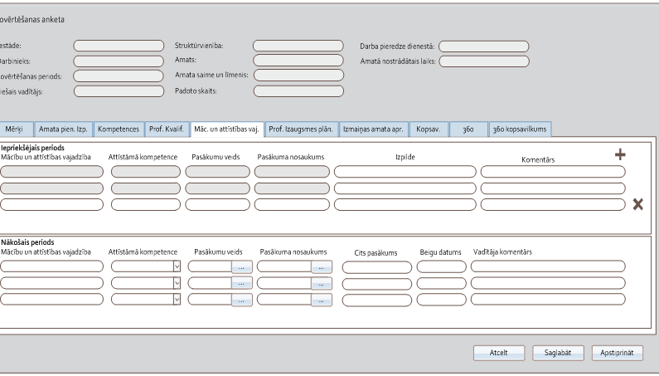
Mācību un attīstības vajadzības NEVIS

Slide 90
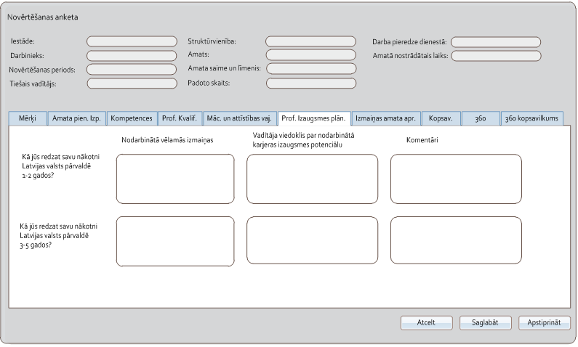
Profesionālās izaugsmes plānošana NEVIS

Slide 91
Kas atbild par attīstību?
palīdzēt darbiniekiem saprast, kas tieši jāattīsta
palīdzēt darbiniekam izstrādāt attīstības plānu
atbalstīt/finansēt plānu
radīt attīstības iespējas
pārliecināties par rezultātu
Attīstība
Vadītājs
Darbinieks
Personāla daļa
izstrādāt mācību plānus
palīdzēt noorganizēt mācības
analizēt mācību efektivitāti
rūpīgi pārdomāt, kādas prasmes jāattīsta
centīgi pilnveidot attīstāmās sfēras
lūgt atgriezenisko saikni par progresu
izvērtēt mācību efektivitāti

Slide 92
Vidēja līmeņa vadītāju loma procesā
Centrālā loma procesā - Jūs savienojat augstākās vadības vīziju ar reālo dzīvi
Galvenais ir dialogs vadītāja un darbinieka starpā, nevis veidlapas aizpildīšana
Svarīga ir Jūsu sagatavotība pārrunu vadīšanai un atgriezeniskās saites sniegšanas iemaņu attīstīšana
Stiprinot un atbalstot vadītājus, ieguvēja ir visa organizācija!

Slide 93
FIRST AND FOREMOST JOB AS A LEADER IS TO TAKE CHARGE OF YOUR OWN ENERGY AND THEN HELP ORCHESTRATE THE ENERGY OF THOSE AROUND YOU.
Peter F. Drucker
LĪDERA PRIMĀRAIS UN GALVENAIS DARBS IR PĀRVALDĪT SAVU ENERĢIJU UN TAD - PALĪDZĒT PĀRVALDĪT TO CILVĒKU ENERĢIJU, KURI ATRODAS AP JUMS.
Pīters F. Drakers

Slide 94
Veiksmi!
Augsta darba izpilde – tas ir ceļojums, nevis ceļamērķis. Novēlam Jums patīkamu ceļojumu!

